Slide 1

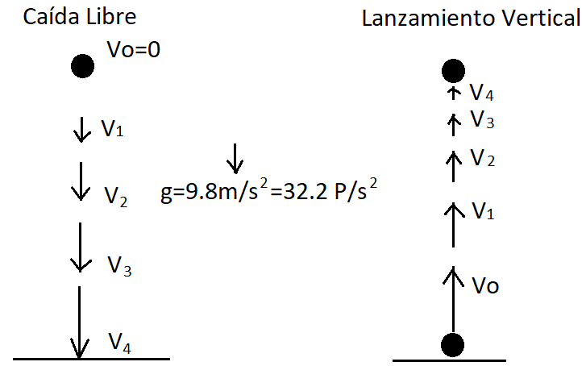

Movimiento Vertical
Finalmente, los objetos también se pueden lanzar hacia abajo, y en ese caso el comportamiento del movimiento es igual al de la caída libre, con la diferencia que la velocidad de impacto sería mayor comparada a la caída libre, y el tiempo en caer también se reduciría.
Analizaremos diferentes casos y para ello describiremos el modelo matemático del movimiento, recordando que la aceleración de la gravedad se dirige hacia abajo, y que sigue siendo un tipo de movimiento unidimensional con aceleración constante.
Cuando un objeto se mueve en caída libre, su velocidad inicial es cero, es decir, se suelta desde el reposo. A partir de ese instante, comienza a caer, aumentando su velocidad en cada instante, bajo los efectos de la aceleración de la gravedad.
$$x=x_{o}+v_{o}t+1/2at^{2}$$
$$v=v_{o}+at$$
$$v^{2}={v_{o}}^{2}+2a∆x$$
Cuando el objeto se lanza verticalmente hacia arriba, tiene una velocidad inicial (la velocidad de lanzamiento), que al ascender va disminuyendo debido a que el movimiento es en sentido contrario a la aceleración de la gravedad (que va hacia abajo), y ésta se comporta como una desaceleración. Al llegar al punto de su altura máxima, su velocidad es cero.

Slide 2



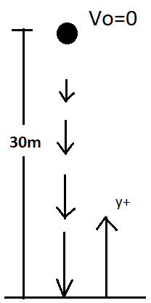




Si pensamos en que ahora el movimiento es vertical, hablaremos del eje “y” y no del eje “x”. Las ecuaciones que aplicaremos serán bajo el supuesto que el eje y (+) se dirige hacia arriba y por lo tanto, como la aceleración de la gravedad va hacia abajo, ésta será negativa. Por tanto, las ecuaciones en el movimiento vertical son:
Datos:
$$y_{o}=30m$$
$$y=0$$
$$∆y=−30m$$
$$v_{oy}=0$$
$$y=y_{o}+v_{oy}t−1/2gt^{2}$$
$$v_{y}=v_{oy}−gt$$
$${v_{y}}^{2}={v_{oy}}^{2}−2g∆y$$
a) Con esos datos buscamos la mejor ecuación para
hallar t:
Ejemplo 1. Un objeto se suelta desde 30 metros de altura. Calcule:
El tiempo que tarda en caer
La velocidad con la que impacta con el suelo

Slide 3


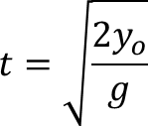


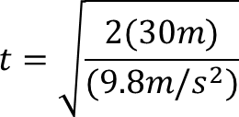





$v_{y}=24.2m/s$ (lógicamente ya sabemos que va hacia abajo)

